Slide 1





Slide 2


Slide 3



Thừ… ngày… tháng… năm…
Bài 3 – Tiết 3

Slide 4

Chọn 1 trong 2 đề dưới đây:
Đề 1: Viết đoạn văn nêu lí do yêu thích một câu chuyện về tình cảm gia đình mà em đã đọc hoặc đã nghe.
Đề 2: Viết đoạn văn nêu lí do yêu thích một câu chuyện về các con vật mà em đã đọc hoặc đã nghe.

Slide 5
1. Chuẩn bị
Em thích câu chuyện nào? Câu chuyện đó em đã đọc hay được nghe kể?
Vì sao em thích câu chuyện đó? (Câu chuyện có nội dung gì hấp dẫn? Nhân vật nào thú vị? Chi tiết nào ấn tượng?,...)

Slide 6



Slide 7




Slide 8
Mở đầu
Giới thiệu tên câu chuyện và nêu ý kiến chung về câu chuyện
Tìm ý
Khẳng định lại ý kiến của em đối với câu chuyện.
Nêu một hoặc một số lí do yêu thích câu chuyện, chọn dẫn chứng cụ thể giúp người đọc hiểu rõ lí do yêu thích câu chuyện.
Kết thúc
Triển khai

Slide 9
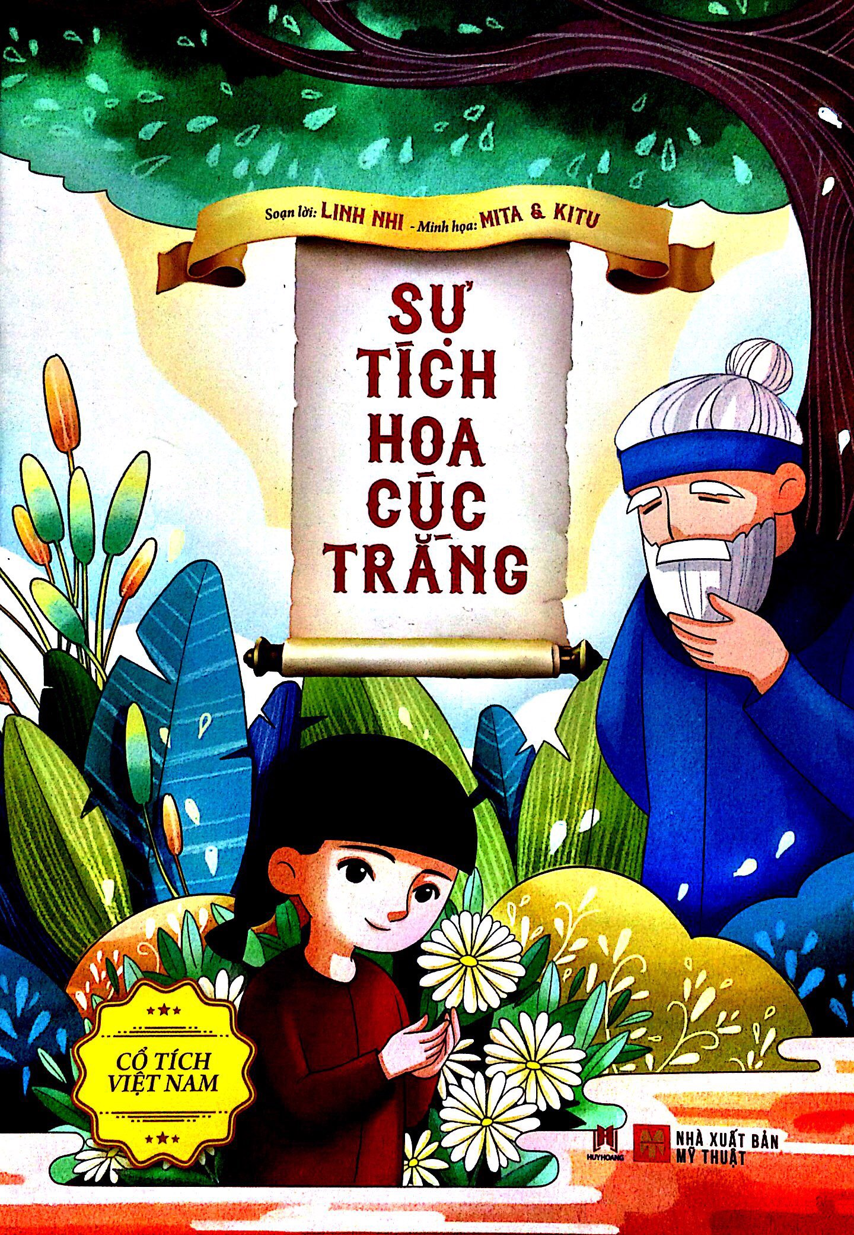
Ví dụ: Tìm ý viết lí do thích câu chuyện “Sự tích hoa cúc trắng”
Mở đầu
Triển khai
Kết thúc
- Hồi nhỏ, hay được nghe bà kể “ Sự tích hoa cúc trắng:, ấn tượng nhớ mãi.”
- Kể về cô bé nghèo có mẹ ốm nặng khó qua khỏi.
- Ông tiên mách bảo phải tìm hoa cúc trắng.
- Cảm phục: Cô bé vượt khó khăn để tìm hoa.
- Thích chi tiết: Hoa ít cánh, nghĩ cách xé cánh hoa
- Hai mẹ con sống hạnh phúc.
Khẳng định lại ý kiến của em đối với câu chuyện.

Slide 10


Viết vào vở hoặc giấy nháp các ý đã tìm được

Slide 11


Slide 12






Trao đổi vở với bạn
Góp ý:
Thông tin về câu chuyện rõ ràng, đầy đủ không?
Lý do yêu thích câu chuyện được trình bày thuyết phục, có dẫn chứng cụ thể không?
Đọc thầm phần tìm ý của bạn

Slide 13


Slide 14


Viết, vẽ,... lên một tấm bìa cứng để giới thiệu bản thân.
Chú ý tạo sự độc đáo để nêu bật được những nét riêng của mình.
Nhớ viết hoa danh từ riêng (nếu có).

Slide 15
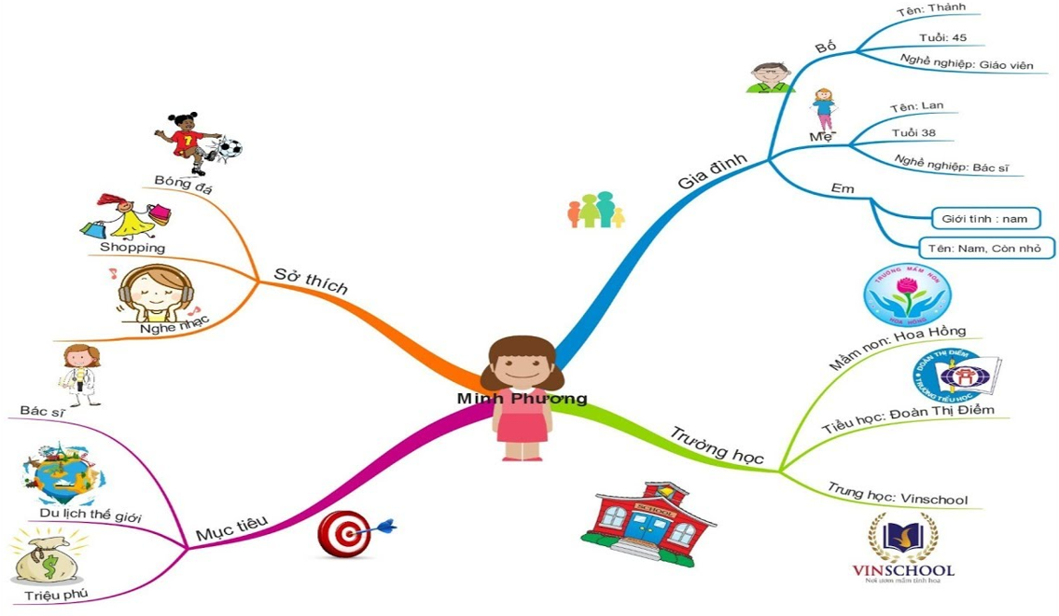

Slide 16
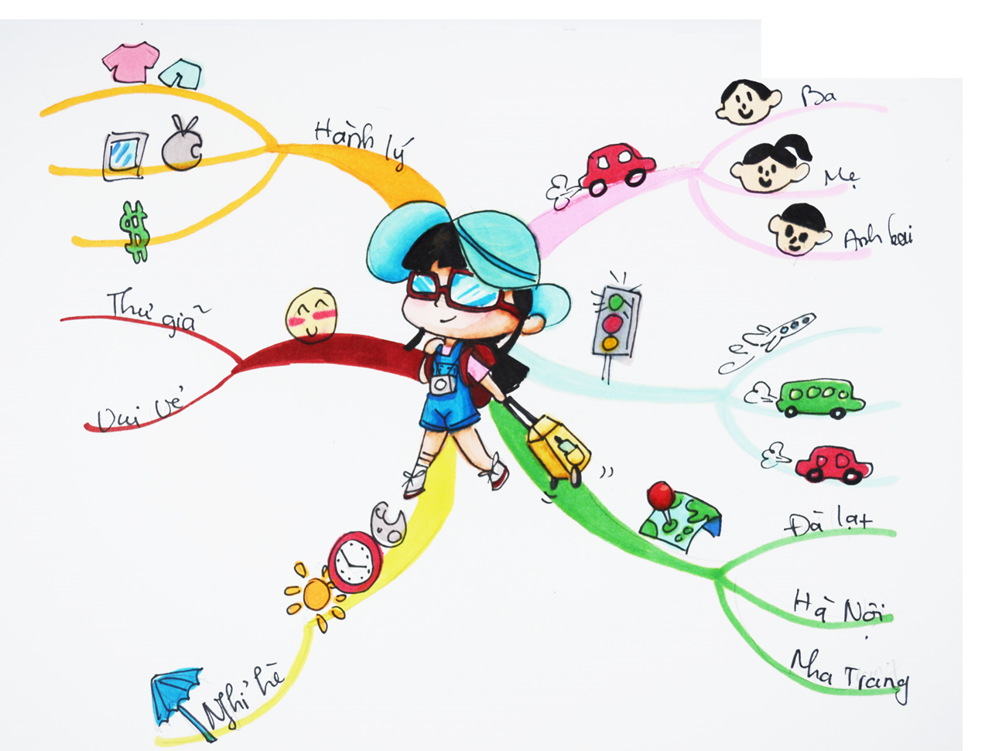

Slide 17
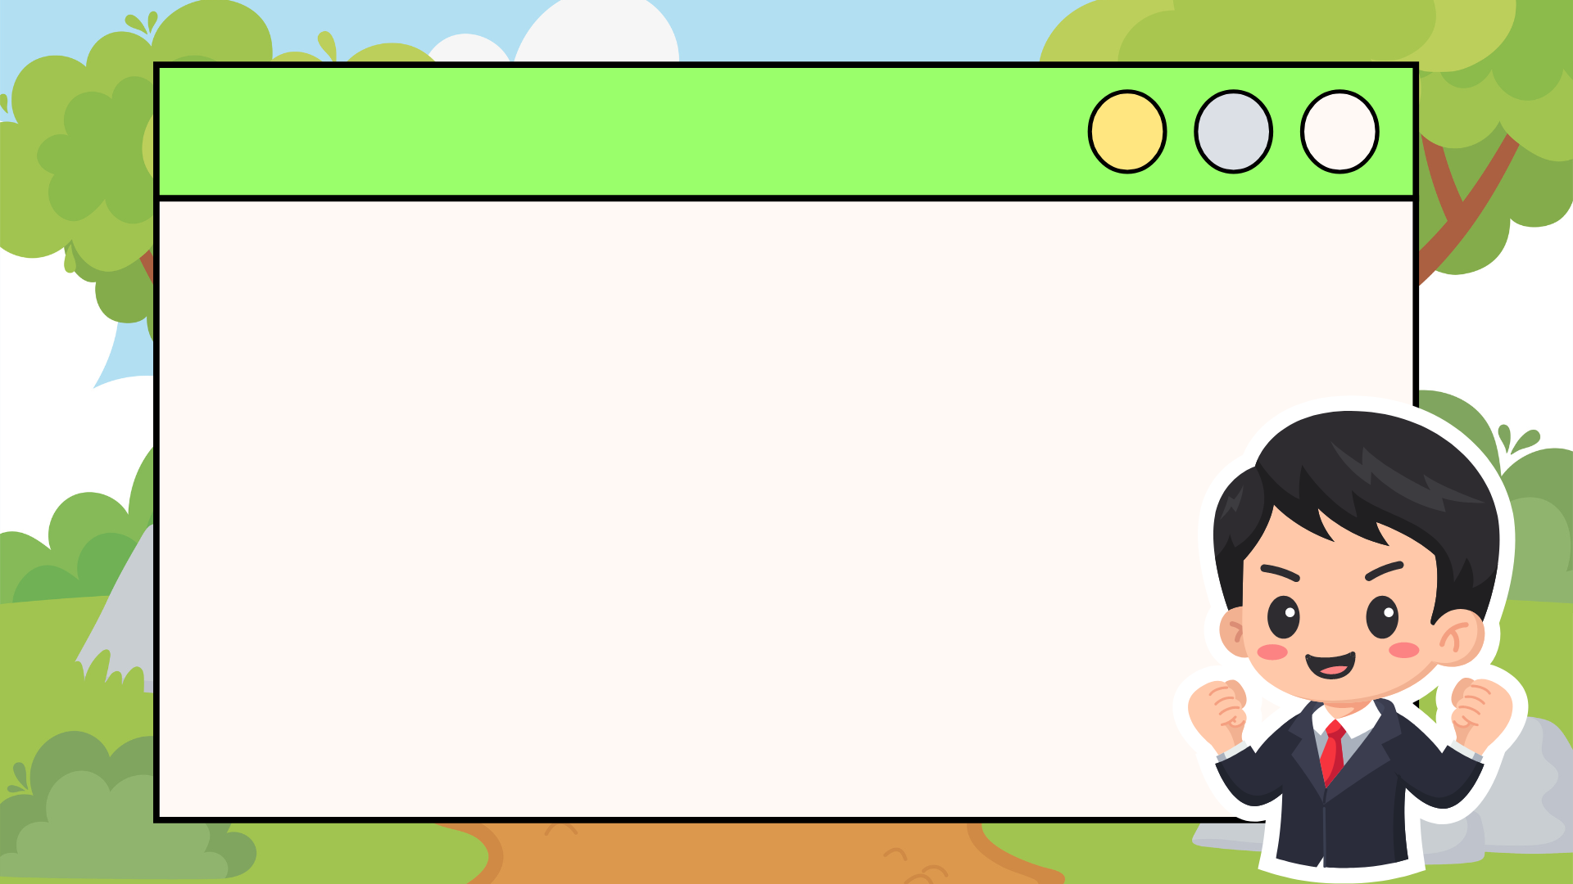


Về nhà chia sẻ tấm bìa và xin góp ý từ người thân.
GV ghi vào đây
GV ghi vào đây

Slide 18


